Slide 1
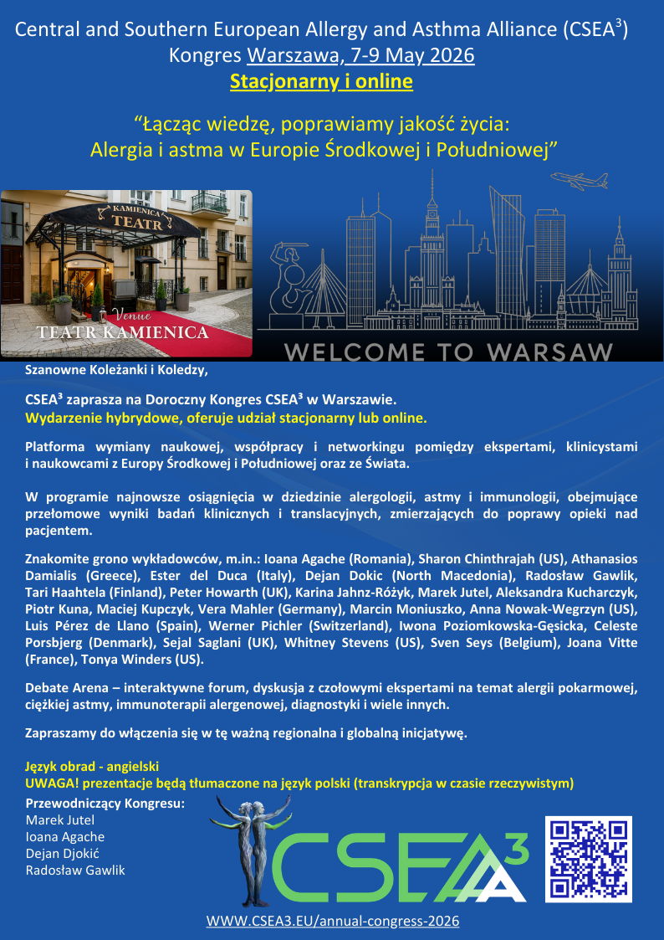


KONGRES CSEA³
Warszawa, 7-9 Maj 2026
Łącząc wiedzę, poprawiamy jakość życia:
Alergia i Astma w Europie Środkowej i Południowej
Wydarzenie hybrydowe,
oferuje udział stacjonarny lub online
Język obrad – angielski
Prezentacje będą tłumaczone na język polski (transkrypcja w czasie rzeczywistym)
www.CSEA3.EU/annual-congress-2026

